Slide 1
Эмбриональное развитие Законспектировать материал

Slide 2
Типы дробления яйцеклеток

Slide 3
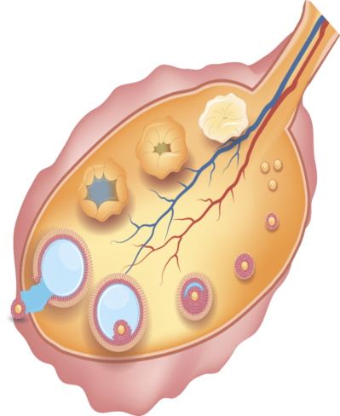
Женская половая система
Яйцеклетки —
женские половые клетки
Яичник содержит 300-400 яйцеклеток, вырабатывает гормон эстроген.
Он имеет миндалевидную форму и достигает длины 3 см.

Slide 4
Хромосомы X X
Хромосомы Х Y
Из 23 пар хромосом
только одна определяет пол будущего ребенка

Slide 5
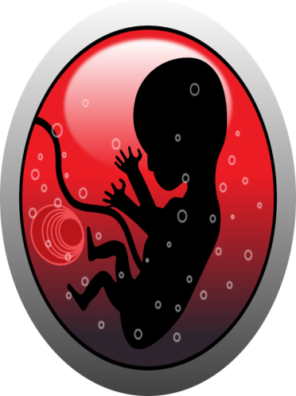
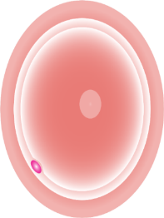
Диаметр = 0,15 мм
Диаметр = 0,005 мм
Оплодотворение —–
совокупность процессов, приводящих к слиянию мужских и женских гамет (сингамия), объединению их ядер (кариогамия) и образованию зиготы, которая дает начало новому организму.

Slide 6
В процессе оплодотворения происходит:
1)активация яйцеклетки;
2)восстановление диплоидного набора хромосом;
3)определение пола будущего организма;
4)объединение наследственных свойств родительских организмов и возникновение у потомков новых комбинаций наследственных факторов.

Slide 7
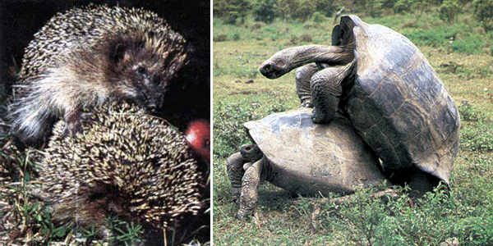
Оплодотворение у животных
Внешнее
Внутреннее
Рыбы, земноводные, большинство моллюсков, некоторые черви
Пресмыкающиеся, птицы, млекопитающие

Slide 8
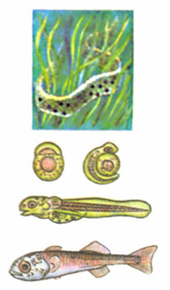
Внешнее оплодотворение
Происходит вне организма самки, обычно в водной среде
При внешнем оплодотворении много половых клеток гибнет

Slide 9
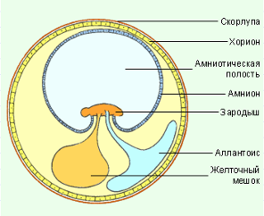
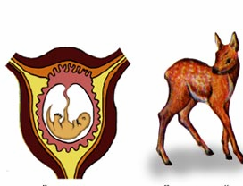
Внутреннее оплодотворение
Происходит в половых путях самки, обычно в водной среде
Зигота защищена материнским организмом
Уменьшается вероятность гибели клеток в окружающей среде
Строение амниотического яйца
Развитие зародыша млекопитающего

Slide 10
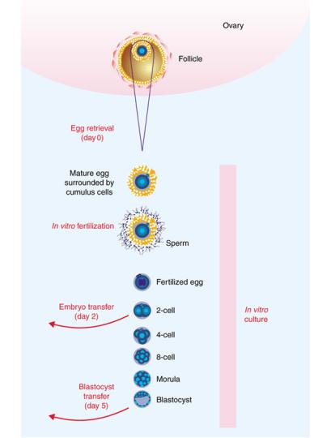
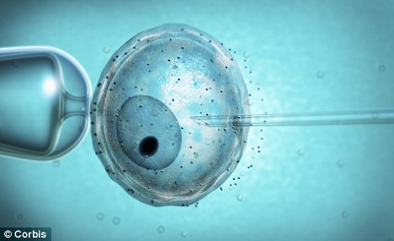
ЭКО (экстракорпоральное оплодотворение)
http://samtec.su/?bdf=picture-of-in-vitro-fertilization
http://www.geneticsandsociety.org/article.php?id=4443

Slide 11
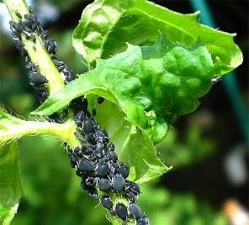
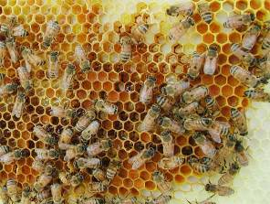
Партеногенез
parthenos (греч.) - девстенница
genesis (греч.) - возникновение
Развитие полноценных особей происходит из неоплодотворенной яйцеклетки
Встречается у некоторый растений, насекомых (перепончатокрылые), червей, рептилий и птиц

Slide 12
Факторы, способные повлиять на процесс оплодотворения:
Алкоголь, никотин, наркотики. Антибиотики.
Рентгеновское, радиоактивное излучение.
Инфекционные заболевания. Воспалительные процессы.
Неправильный образ жизни, в том числе
ранние половые связи.
Избыточный или недостаточный вес.
Гормональные нарушения.
Аномалии внутренних органов.
Хирургические операции, особенно на органах малого таза.
Стрессы.
Наследственные заболевания.

Slide 13
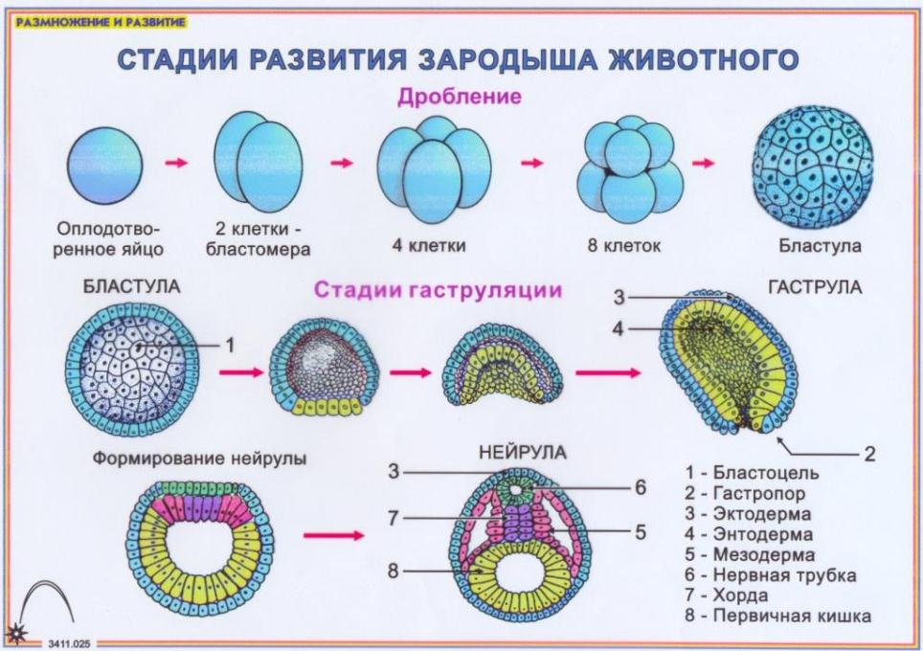

Slide 14
Посмотрите фильм: Чудо новой жизни

